Slide 1
الطاقة و الثروة المعدنية
الاسم

Slide 2
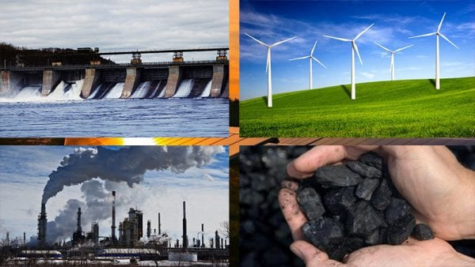
يمتلك الوطن العربي ثروة معدنية كبيرة لها أهميتها محليا و عالميا حيث ينتج العديد من الخامات المعدنية
و مصادر الطاقة الأساسية لقيام الصناعة بكافة أنواعها

Slide 3
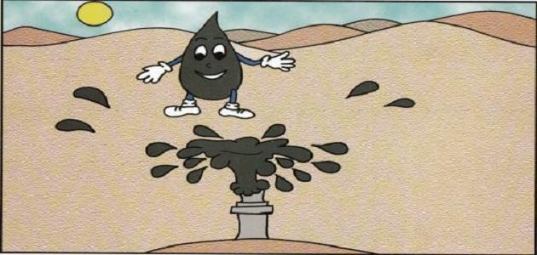
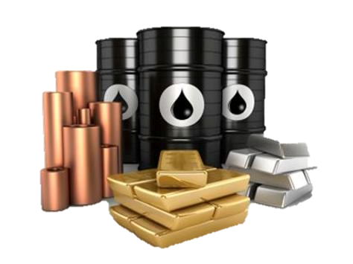
النفط و الغاز الطبيعي
يمتلك الوطن العربي ثروة معدنية كبيرة لها أهميتها محليا و عالميا حيث ينتج العديد من الخامات المعدنية و مصادر الطاقة الأساسية لقيام الصانعة بكافة أنواعها
النفط هو بقايا عضوية على هيئة نباتات وحيوانات دقيقة ترسبت في عصور قديمة و انطمرت تحت رواسب سميكة وتحولت بالضغط و الحرارة إلى صورتها الحالية
الغاز الطبيعي هو غاز مصاحب للنفط الخام أو يوجد منفردا تتم إسالته لاستخدامات عديدة
الطاقة هي قوى محركة للآلات و عنصر مهم للتقدم و التطور الاقتصادي في جميع المجالات

Slide 4
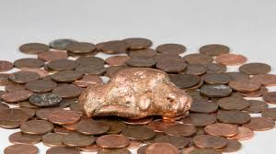
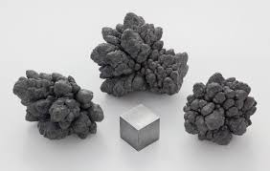
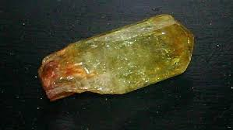
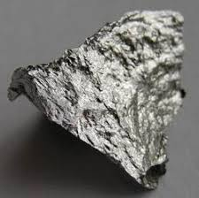
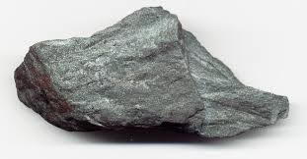
التعدين في الوطن العربي
يمتلك الوطن العربي مجموعة من المعادن المهمة تتفاوت كميات إنتاجها من دولة لأخرى
تحتل موريتانيا المرتبة الأولى عربيا في إنتاج معدن الحديد
و
تتصدر المغرب المرتبة الأولى في إنتاج المعادن التالية (الفوسفات-النحاس-الرصاص – المنجنيز)
النحاس
الرصاص
الفوسفات
الحديد
المنجنيز

